Slide 1
Indkomstpolitik
Udfordringer i Europa

Slide 2
Dagens program
1) Spørgeskema
2) Udfordringer i Spanien og Frankrig
3) Indkomstpolitik
4) Forberedelse til besøg
5) Tid til notat

Slide 3
Spørgeskema

Slide 4
Udfordringer på det spanske og franske arbejdsmarked

Slide 5
Indkomstpolitik
Vi kender arbejdsmarkedspolitik og de fire typer, men der er faktisk en femte.
Lønniveauet er af stor betydning for et lands priskonkurrenceevne. En af de største udgifter for eksportvirksomhederne er netop lønomkostningerne. Kan lønudgiften begrænses, er der også mulighed for at sænke prisen – og dermed forbedre konkurrenceevnen.
Efter ferien skal vi arbejde med konkurrenceevne – derfor vi lige skal berøre dette her

Slide 6
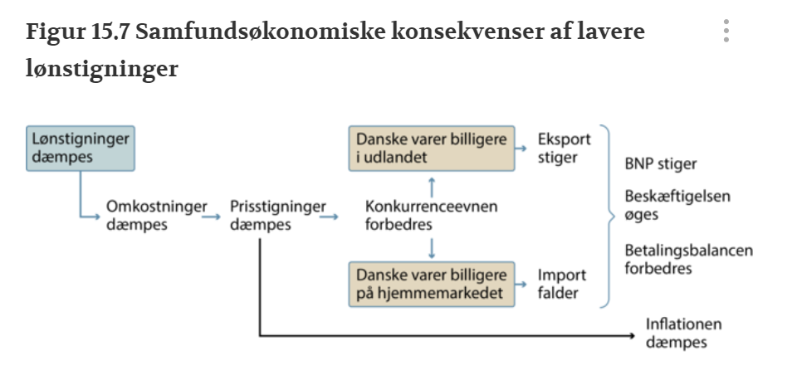
Indkomstpolitik
Indkomstpolitik er en samlet betegnelse for de økonomiske indgreb, som har til formål direkte at begrænse lønstigningerne
Et indkomstpolitisk indgreb kan derfor forbedre betalingsbalancen, gavne beskæftigelsen og dæmpe prisstigningerne (inflationen).

Slide 7
Indkomstpolitik
At lønstigninger herhjemme begrænses, er ikke nødvendigvis ensbetydende med, at der kommer en forbedring af konkurrenceevnen. Det afhænger af, hvordan lønudviklingen er i de lande, vi konkurrerer med. Hvis fx alle lønninger i Danmark falder med 5 pct., ville dette forværre konkurrenceevnen, hvis alle andre landes lønninger falder endnu mere, fx 10 pct.
Det handler altså udelukkende om sammenligning.

Slide 8
Indkomstpolitik i praksis
Indkomstpolitik kan ikke rigtig i praksis gennemføres – da lønnen jo bestemmes i overenskomster mellem arbejdsgiver og arbejdstager
Derfor er det yderst begrænset hvad man kan gøre med denne politik
Staten (regeringen) er arbejdsgiver, så den kan begrænse lønnen for alle offentlige ansatte – men, hvem kan lure problemet med denne løsning?
Derudover kan staten give henstillinger – Det gjorde den seneste her under den høje inflation – men det er op til parterne selv at bestemme

Slide 9
Arbejdsmarkedet og EU
Det indre marked i EU bygger på arbejdskraftens frie bevægelighed
Det vil sige man kan betragte alle lande i EU som et stort fælles arbejdsmarked – og man arbejder for ens regler på tværs af landene
Men det skal vi arbejde meget mere med efter påske – her skal alle jer over 18 jo stemme til europaparlamentsvalg. ☺

Slide 10
På fredag
Vi mødes ved jobcenteret (Kommunen) kl. 8.45. Prinsens alle 5
Vi skal høre om arbejdsmarkedet lige nu og hvordan det ser ud i Viborg
Vi kommer lidt rundt og ser arbejdspladsen
Så skal vi se på arbejdsmarkedstendenser lige nu og på sigt

Slide 11
Forberedelse til besøg
Hvad kunne være interessant at spørge om og få svar på, nu hvor vi har muligheden for at høre fra nogen der arbejder med det hver dag?
Kunne det være noget med regler?
Kunne det være noget specielt for Viborg?
Kunne det være noget med omstilling til fremtiden?
Kunne det være noget med ny teknologi?

Slide 12
Notat
☺

